Slide 1
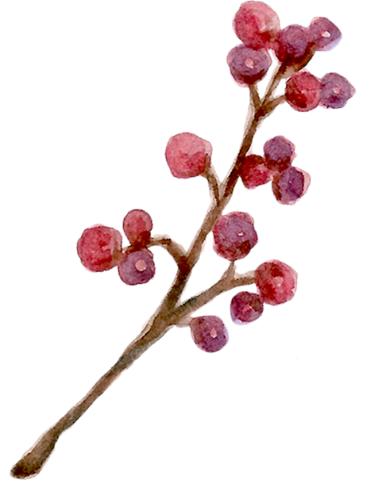
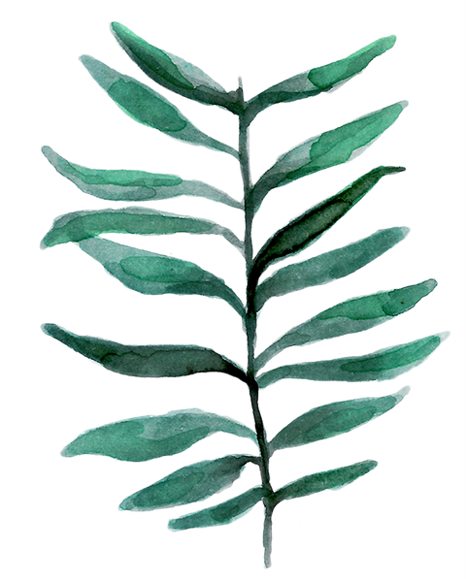
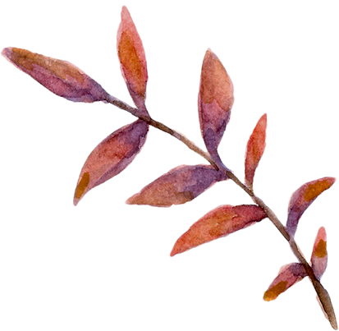
CHÀO MỪNG CÁC EM
ĐẾN VỚI BÀI HỌC NGÀY HÔM NAY!

Slide 2
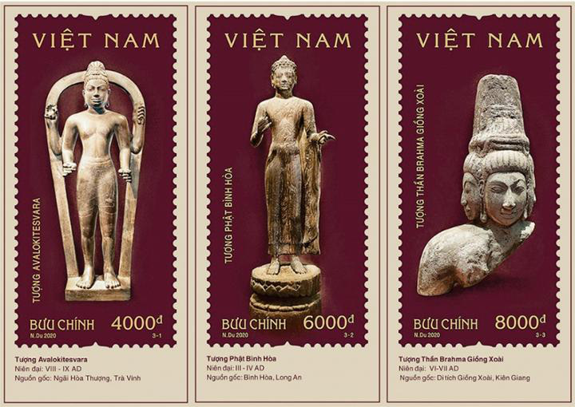
KHỞI ĐỘNG
Bộ tem văn hóa Óc Eo – Vương quốc Phù Nam

Slide 3
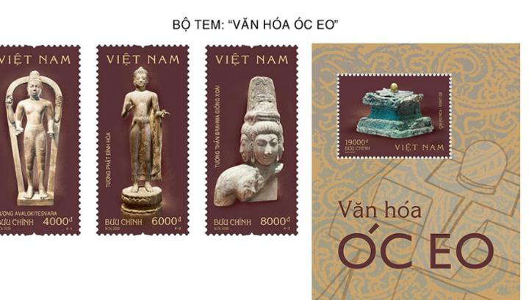
Không chỉ tìm cách thích ứng với điều kiện tự nhiên để tồn tại và phát triển, cư dân Phù Nam còn xây dựng được một vương quốc với những thành thị phát triển rực rỡ nhất khu vực Đông Nam Á trong bảy thế kỉ đầu Công nguyên.

Slide 4
BÀI 19: VƯƠNG QUỐC PHÙ NAM

Slide 5
NỘI DUNG BÀI HỌC
Quá trình thành lập, phát triển và suy vong của Phù Nam
Sự thành lập, phát triển và suy vong
Hoạt động kinh tế và tổ chức xã hội
Một số thành tựu văn hóa

Slide 6
I. SỰ THÀNH LẬP, PHÁT TRIỂN VÀ SUY VONG
Xác định phạm vi lãnh thổ của Vương quốc Phù Nam từ thế kỉ III đến thế kỉ V.
Trình bày quá trình thành lập và suy vong của Vương quốc Phù Nam.

Slide 7
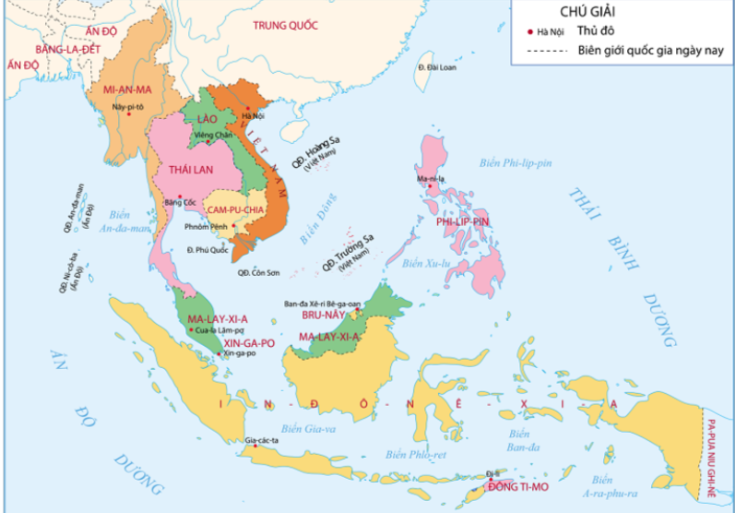
Lược đồ các nước Đông Nam Á ngày nay

Slide 8
Phạm vi lãnh thổ
Thuộc Nam Bộ (Việt Nam) ngày nay
Phần lớn vùng đất này thường bị ngập vào mùa mưa khi nước sông Mê Công dâng lên và bị xâm nhập mặn từ biển vào mùa khô

Slide 9
Quá trình phát triển và suy vong
của vương quốc Phù Nam
TK I: Vương quốc Phù Nam được thành lập.
Từ TK III – TK V: Phù Nam trở thành một trong những đế chế mạnh nhất trong khu vực Đông Nam Á.
Thế kỉ VI: bắt đầu suy yếu.
Đầu thế kỉ VII: Phù Nam bị Chân Lạp - một vương quốc của người Khơ-me thôn tính.

Slide 10
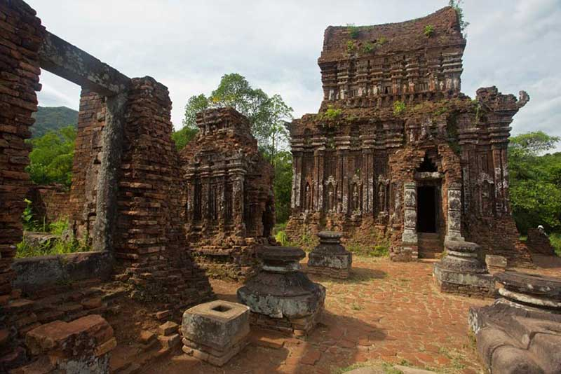
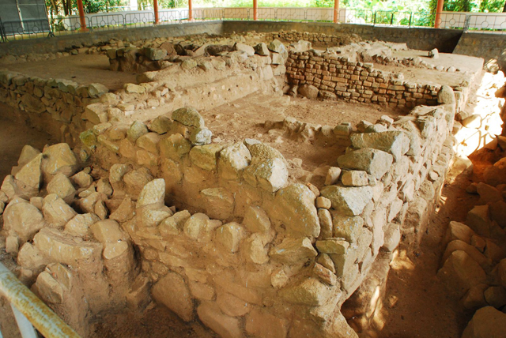
Di chỉ Óc Eo (thuộc An Giang ngày nay)

Slide 11
Phù Nam lại bị suy yếu và bị xâm chiếm vì:
Đất đai bị nhiễm mặn bởi những đợt biển tiến, diện tích đất canh tác cũng mất dần.
Tuyến đường giao thương trên biển không còn đi qua Phù Nam.

Slide 12
2. HOẠT ĐỘNG KINH TẾ VÀ TỔ CHỨC XÃ HỘI
Điều kiện tự nhiên của
vương quốc Phù Nam:
Có mạng lưới sông ngòi dày đặc và lượng lớn phù sa bồi đắp hằng năm của hệ thống sông Đồng Nai, sông Cửu Long.
Vị trí nằm sát biển, đường bờ biển dài với những vịnh biển.

Slide 13
Thảo luận và trả lời câu hỏi
Nêu các hoạt động kinh tế và
tổ chức xã hội của Vương quốc Phù Nam

Slide 14
Những hoạt động kinh tế chính của cư dân Phù Nam
Sống bằng nghề trồng lúa.
Chế tác kim hoàn, sản xuất thủ công
Nghề đánh bắt thủy hải sản rất phát triển
Giao lưu, trao đổi sản vật
13

Slide 15
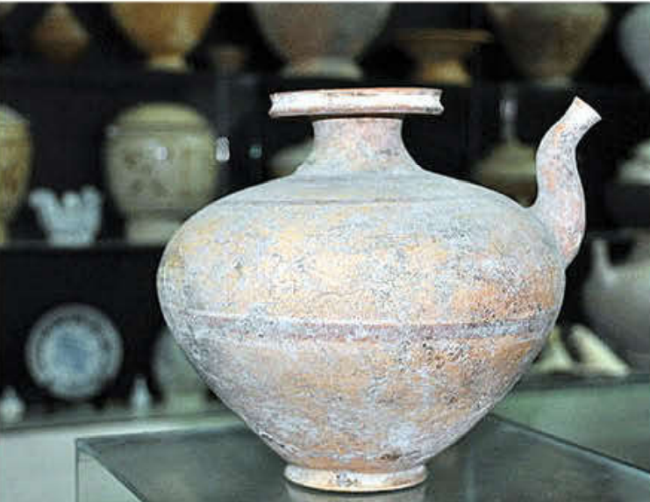
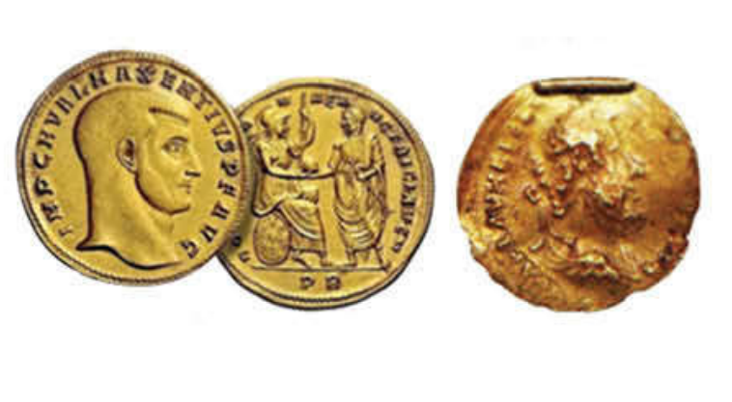
Bình gốm Phù Nam
Bình gốm Phù Nam

Slide 16
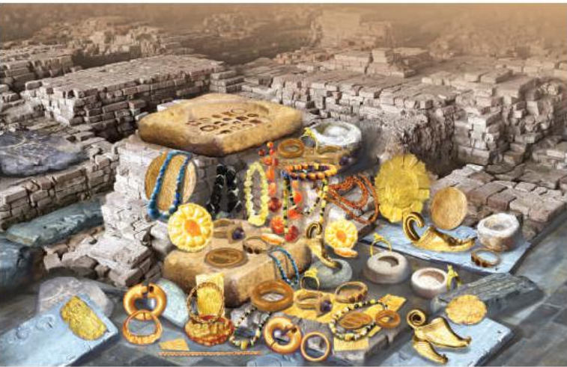
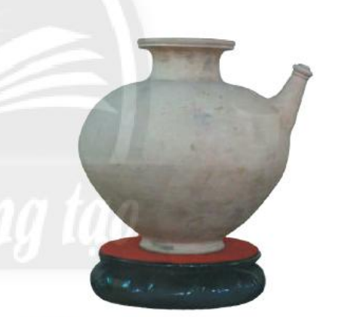
Sự giàu có của
thương cảng Óc Eo
Bình gốm TK IV-VI

Slide 17
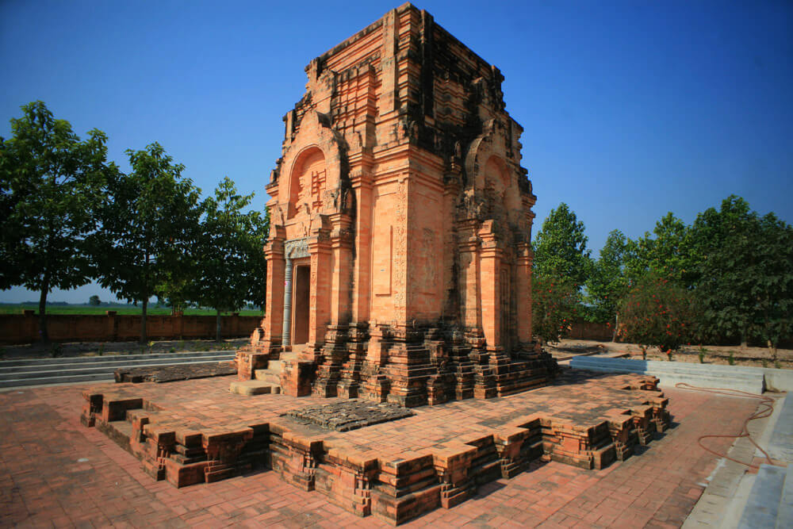
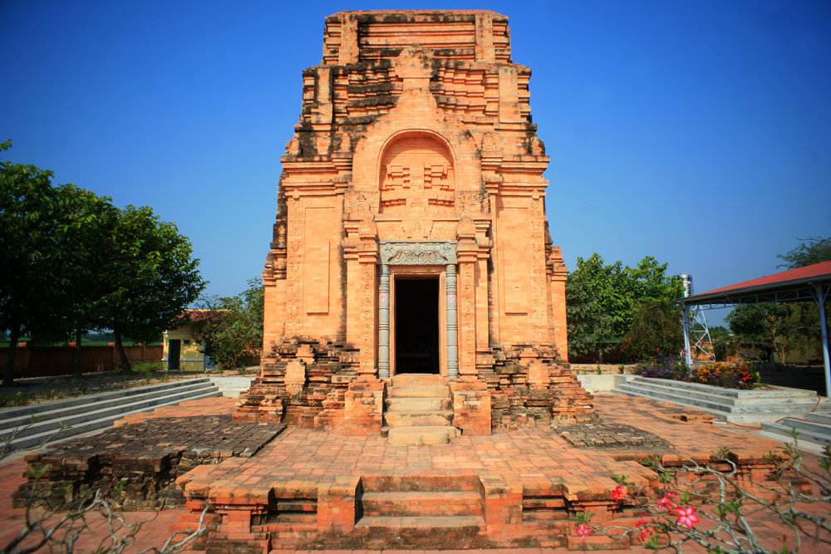
Thành thị Óc Eo

Slide 18
Tổ chức xã hội
Phù Nam gồm nhiều tiểu quốc nên tổ chức nhà nước còn tương đối lỏng lẻo. Đứng đầu nhà nước là vua, nắm mọi quyền hành; giúp việc là các tăng lữ, quý tộc. Dưới vua là các thủ lĩnh quân sự hay thủ lĩnh địa phương chịu sự chi phối quyền lực của Phù Nam.
Tăng lữ, quý tộc
Thương nhân
Thợ thủ công
Nông dân

Slide 19
Thảo luận và trả lời câu hỏi
vào Phiếu học tập số 1
Xã hội Phù Nam có những nét tương đồng
nào so với xã hội Chăm-pa?

Slide 20
Nét tương đồng nào so với xã hội Chăm-pa
Là nhà nước quân chủ chuyên chế: vua đứng đầu vương quốc và có quyền lực cao nhất; dưới vua là hệ thống quan lại trong một hệ thống chính quyền có nhiều cấp bậc.
Sự hình thành của tầng lớp thương nhân

Slide 21
3. MỘT SỐ THÀNH TỰ VĂN HÓA
Văn hoá vật chất và tinh thần thể hiện những đặc điểm của một nền văn hoá mang đậm đời sống sông nước.
Một số thành tựu văn hoá: tôn giáo tín ngưỡng, điêu khắc, sử dụng đồ trang sức.

Slide 22
Về tôn giáo
Cư dân Phù Nam có tín ngưỡng đa thần và sớm tiếp nhận các tôn giáo từ bên ngoài như Hin-đu giáo, Phật giáo.

Slide 24
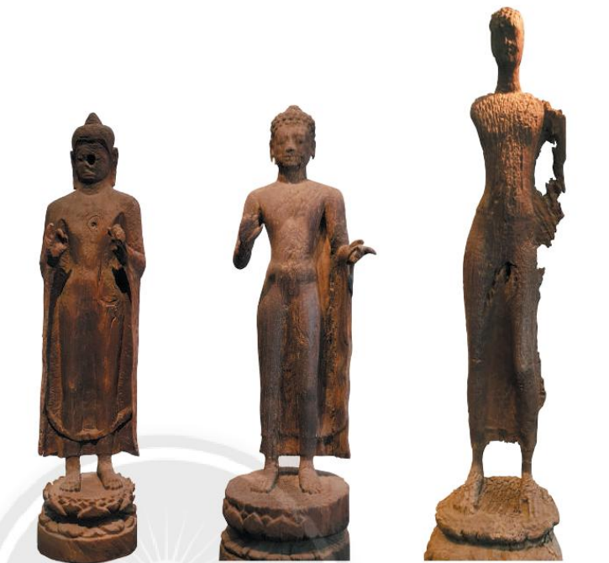
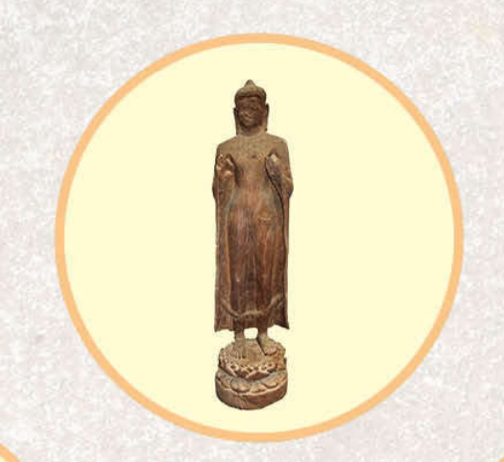
Tượng phật đứng
Phù Nam chất liệu gỗ
Tượng phật Lợi Mĩ

Slide 25
Về nghệ thuật điêu khắc
Nghệ thuật điêu khắc tượng, thân từ đá, gỗ của Phù Nam rất phát triển với những nét sáng tạo mang phong cách riêng - phong cách Phù Nam.

Slide 26
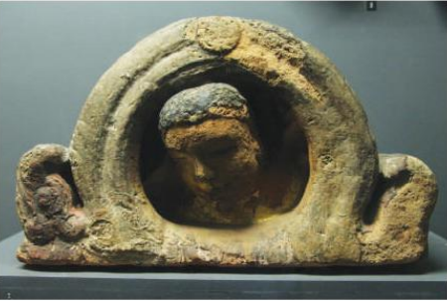

Slide 27
Về sử dụng đồ trang sức
Cư dân Phù Nam ưa sử dụng đồ trang sức làm từ nhiều vật liệu khác nhau như vàng, đá quý....

Slide 28
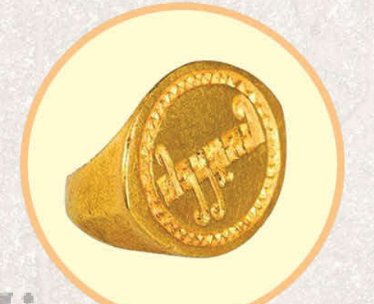
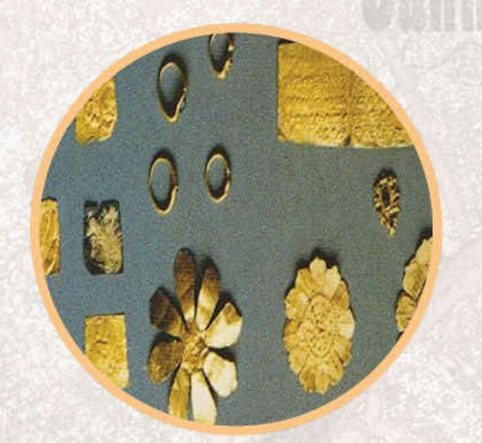
Nhẫn vàng
Bộ sưu tập trang sức

Slide 29
LUYỆN TẬP
Lãnh thổ chủ yếu của Vương quốc Phù Nam:
A
Tây Nguyên
Nam Trung Bộ
B
Nam Bộ
C
Tây Nam Bộ
D

Slide 30
A. Chăm-pa
B. Chân Lạp
Vương quốc Phù Nam dần bị suy yếu và thôn tính bởi:
C. Ấn Độ
D. Trung Quốc
08

Slide 31
Em hãy xác định các mốc thời gian (theo thế kỉ trong sơ đồ bên dưới về quá trình bình thành, phát triển và sụp đổ của vương quốc Phù Nam).
Thành lập: khoảng thế kỉ I.
Phát triển: từ thế kỉ III đến thế kỉ V.
Suy yếu: thế kỉ VI.
Sụp đổ: khoảng đầu thế kỉ VI.

Slide 32
VẬN DỤNG
Theo em, nét văn hoá nào của cư dân cổ Phù Nam còn được lưu giữ trong đời sống của người Nam Bộ hiện nay?
Đời sống sống nước
Nông nghiệp lúa nước

Slide 33
HƯỚNG DẪN VỀ NHÀ
Trả lời câu 2 – Luyện tập, câu 3 – Vận dụng, SGK trang 98
Làm bài tập Bài 19, Sách bài tập

Slide 34
CẢM ƠN CÁC EM
ĐÃ LẮNG NGHE BÀI GIẢNG!

